Slide 1
spoločensky zodpovedné prepojenie podnikateľského a neziskového sektora, ktoré vedie k ochrane prírodného a kultúrneho dedičstva, ako aj podpore regionálnej ekonomiky

Slide 2
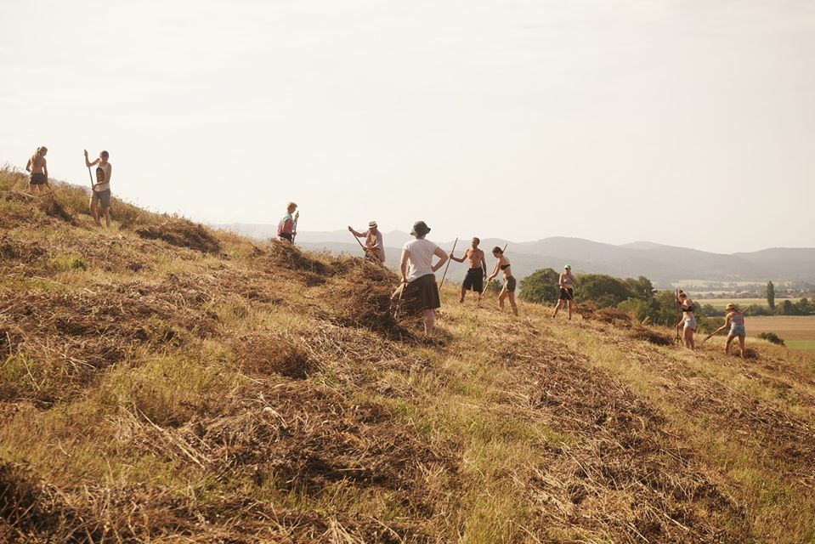
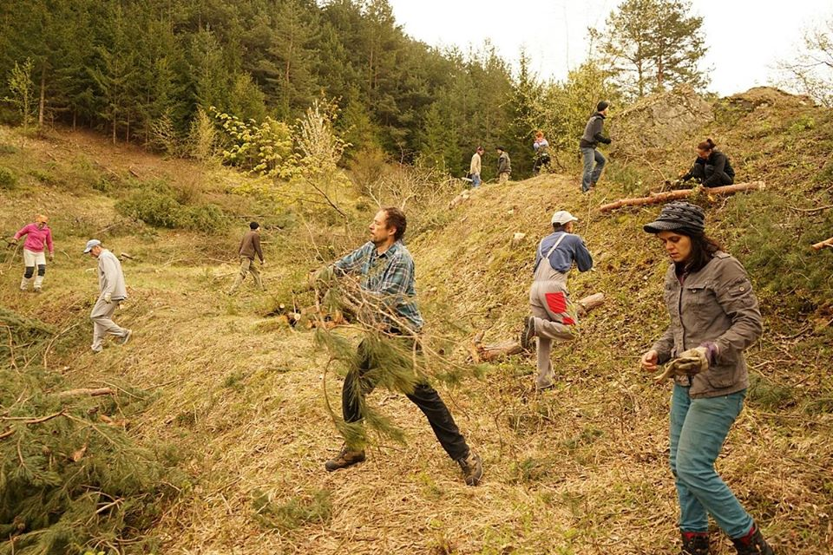
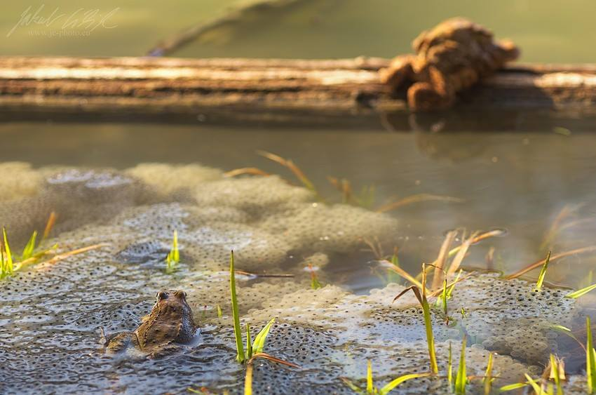
Východiská - neziskové aktivity v ochrane prírody a krajiny
starostlivosť o chránené územia - prenosy obojživelníkov – exkurzie - envirovýchova

Slide 3
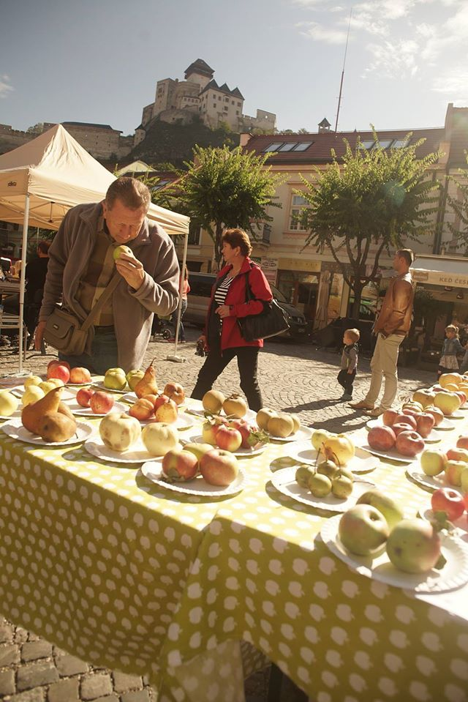
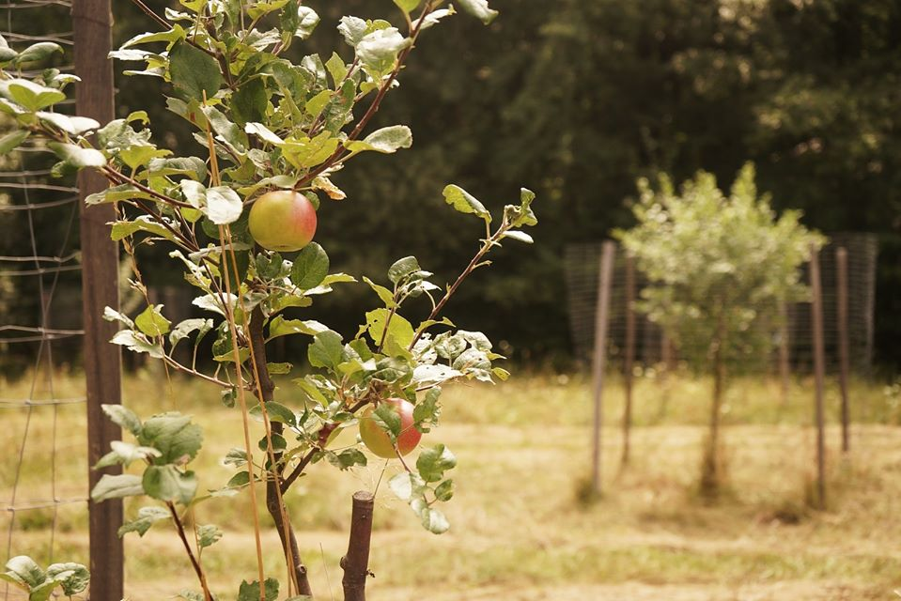
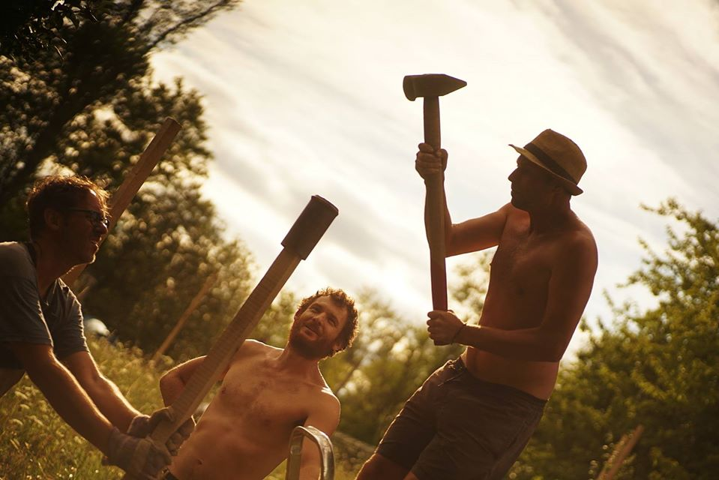
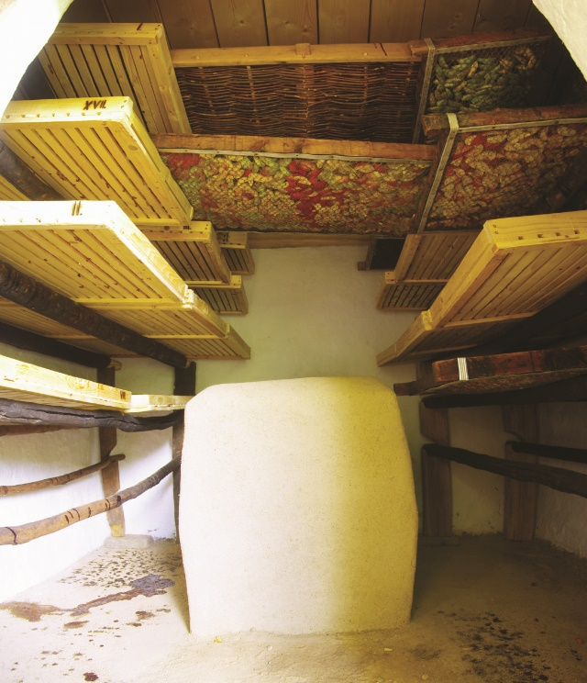
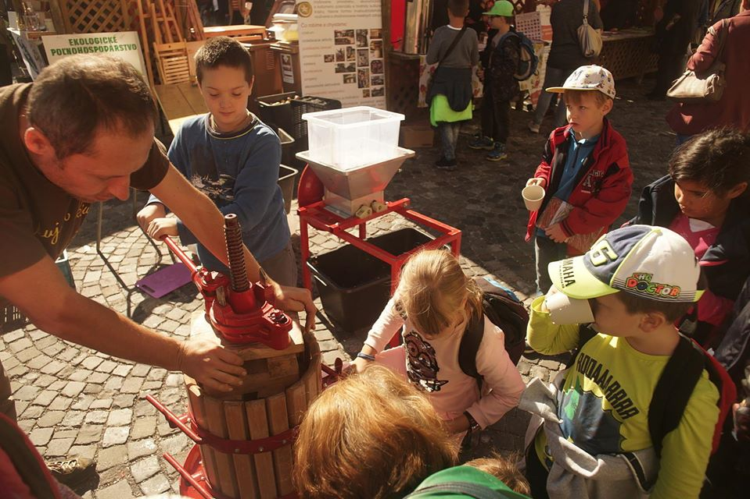
Poslanie - aktivity záchrany genofondu ovocných drevín a tvorby krajiny, regionálny rozvoj
mapovanie - starostlivosť o genofondový sad – burzy vrúbľov – výstavy – ochutnávky – muštovanie pre verejnosť – rekonštrukcia sušiarne

Slide 4
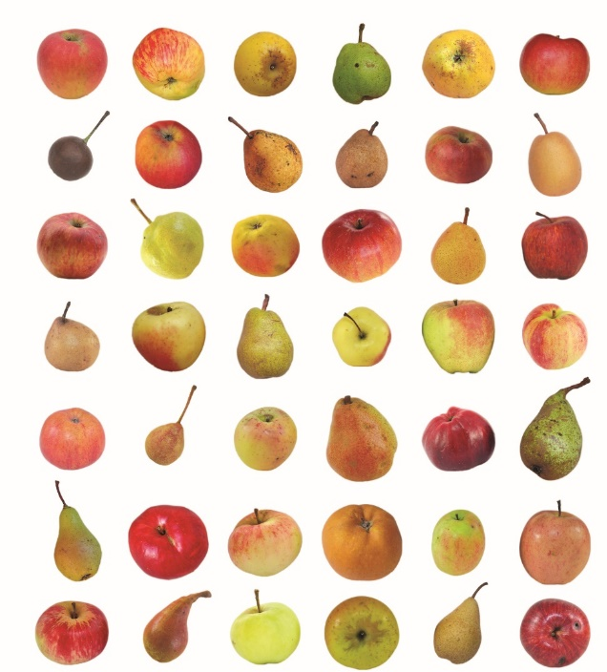
Dôvod vzniku firmy – kontinuita aktivít a nezávislosť od vonkajších finančných zdrojov
pokračovanie vo výskume – starostlivosť o krajinu – starostlivosť o vzácne stromy – aktivity pre verejnosť

Slide 5
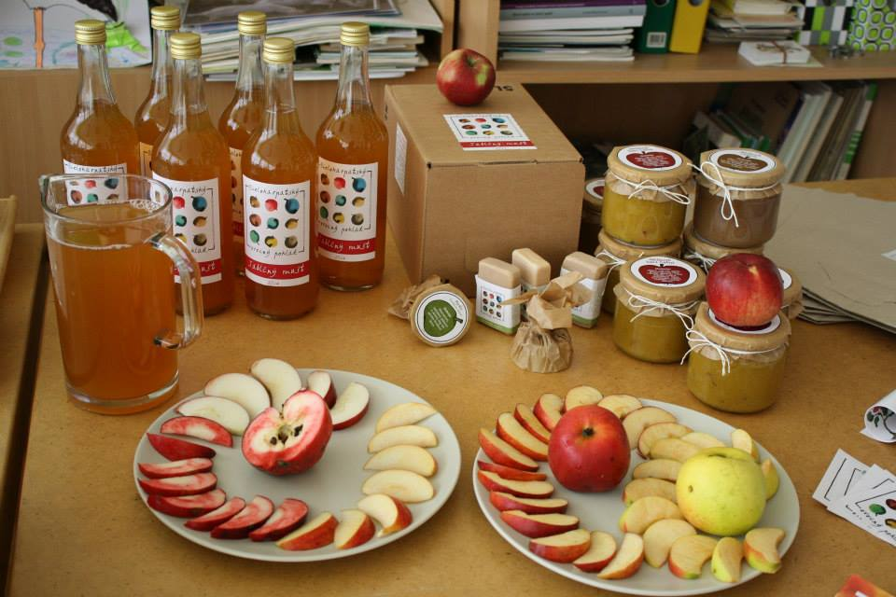
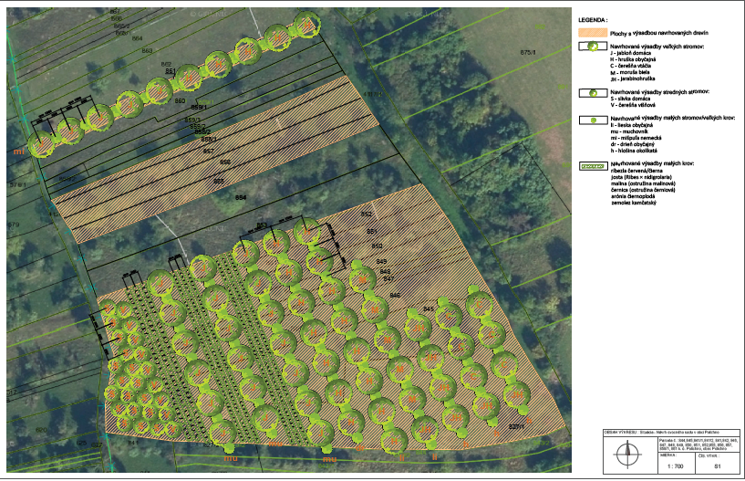
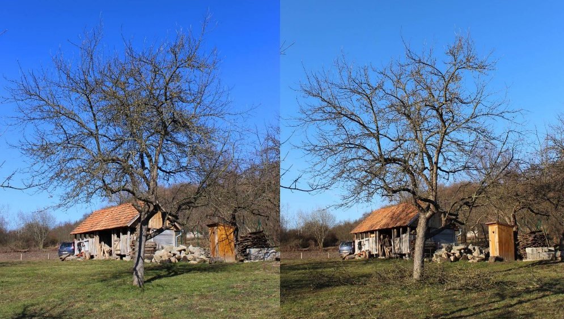
Ekonomická aktivita – spracovanie ovocia a komplexný servis v ovocinárstve
mušt – sušené ovocie – návrhy a realizácie výsadieb – ošetrovanie stromov - poradenstvo

Slide 6
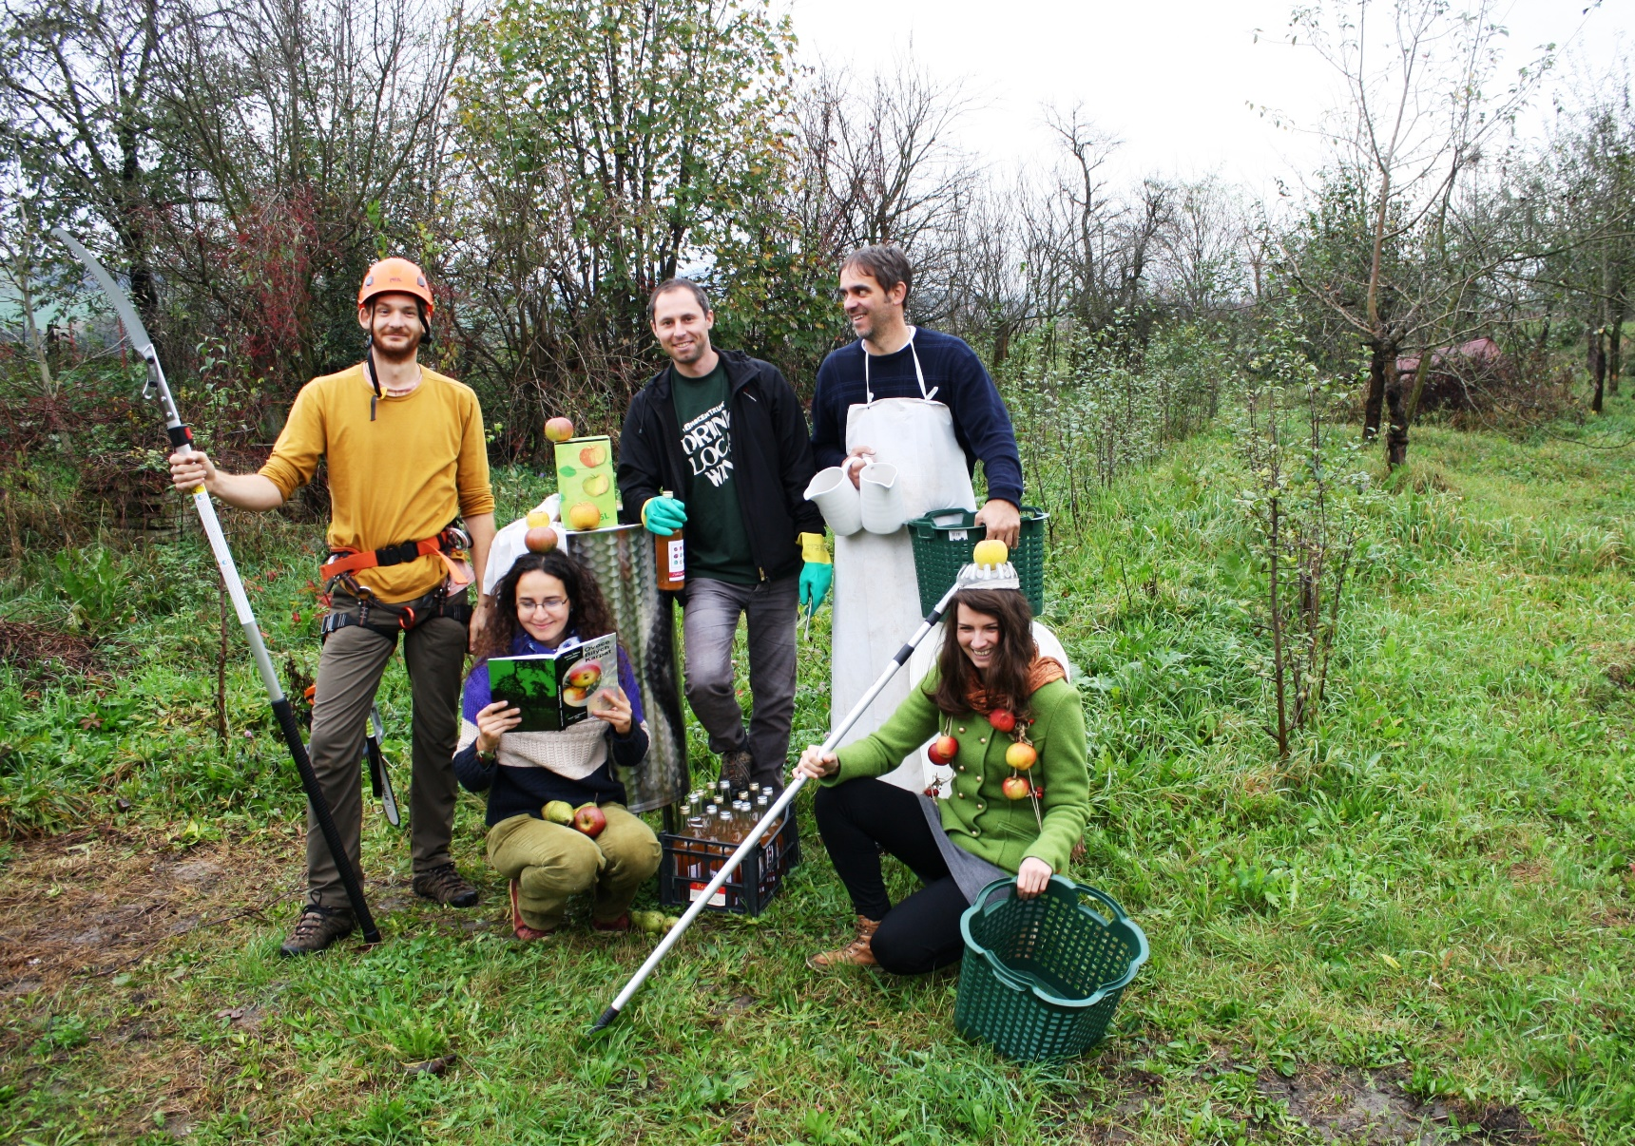
zHrnutie
Maticu ovocnú s.r.o. sme založili v roku 2014 ako jedno z pokračovaní projektu Bielokarpatský ovocný poklad. V našej činnosti sa snažíme o rozumné prepojenie odnikateľského a neziskového sektora, ktoré vedie k ochrane prírodného a kultúrneho dedičstva, ako aj podpore regionálnej ekonomiky. Preto venujeme väčšinu nášho zisku na realizáciu verejnoprospešných aktivít. Tieto prostriedky smerujeme prednostne na poznanie a záchranu vzácnych starých a krajových odrôd ovocných drevín a krajiny, kde sa nachádzajú.
Zuzana, Ljubo, Drahomír a Bruno.

